Slide 1
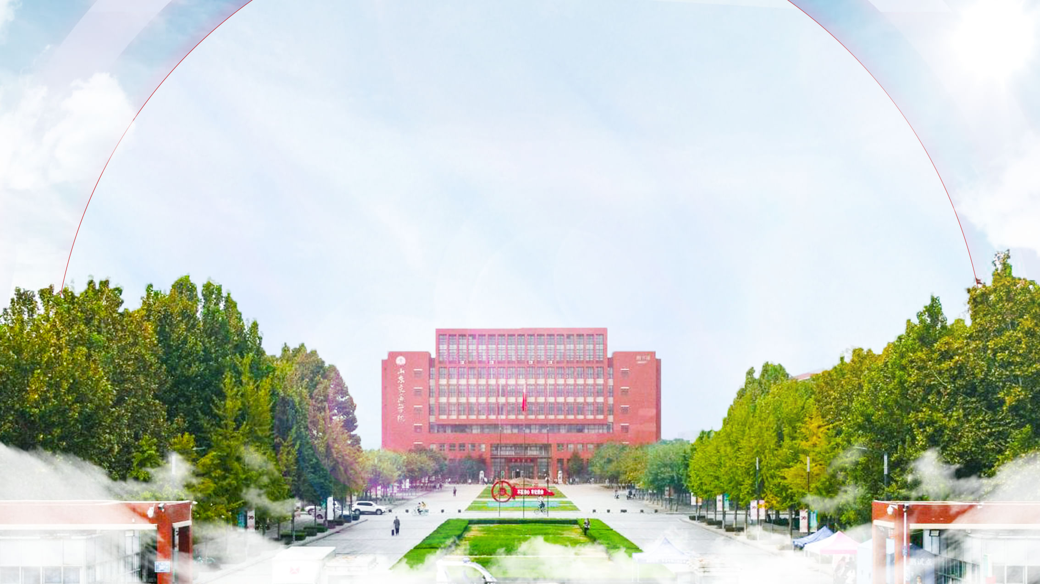

#9B0D14
#EA141E
毕业生汇报答辩
定制主题模板
答辩人：XXX
导师：XXX 研究员

Slide 2
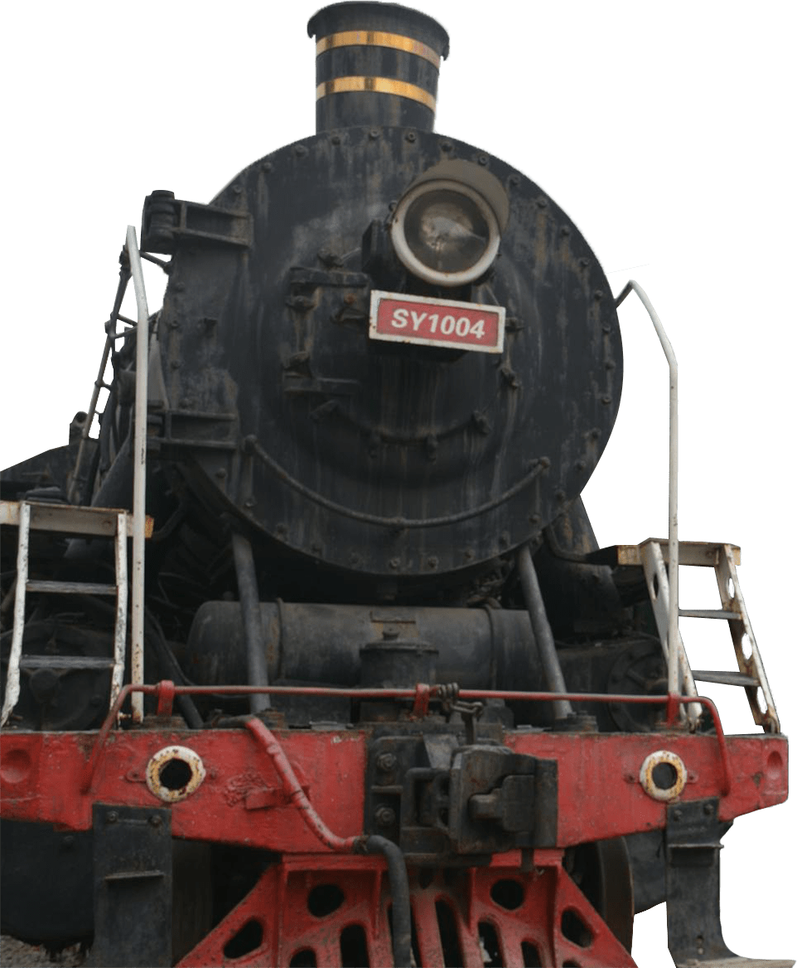
目录
CONTENTS
01.
请在此处添加标题
02.
请在此处添加标题
03.
请在此处添加标题
04.
请在此处添加标题

Slide 3

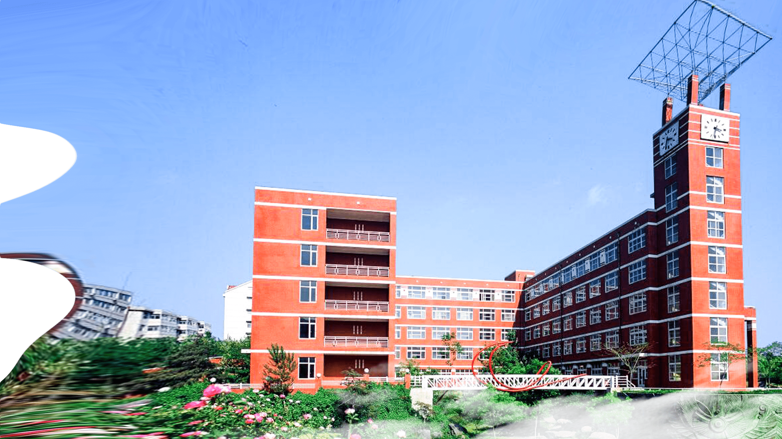
01
请在此处添加
您的标题

Slide 4
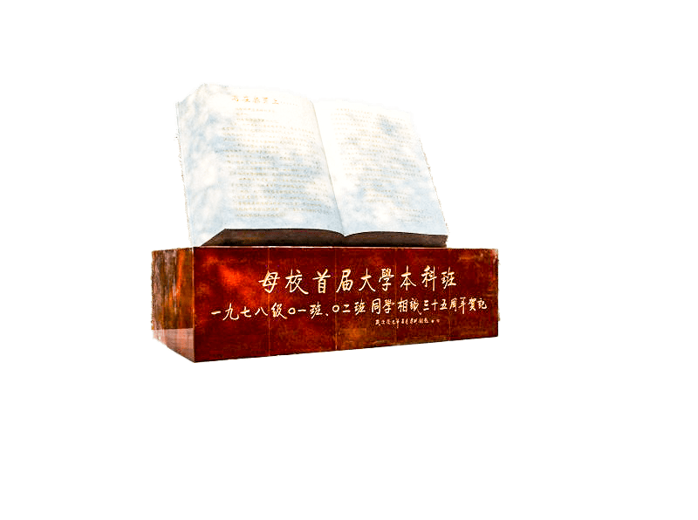
单段内容版式
山东交通学院是一所以培养综合交通人才为办学特色的全日制普通本科高校，是山东省高等教育应用型人才培养特色名校立项建设单位，山东省与交通运输部共建高校。
学校始建于1956年，其前身是交通部济南汽车机械学校。

Slide 5
两段内容版式
标题一
标题二
学校坐落于历史悠久的文化古城泉城济南，在济南、威海两地办学，设立济南长清校区、无影山校区、东校区和威海校区4个校区，在临沂市和威海市设有独立法人研究院，在俄罗斯伊尔库茨克州建有山东交通学院海外分校“中俄交通教育学院”，在泰国孔敬省建立“山东交通-孔敬学院”。学校占地面积3200余亩，建筑面积98万余平方米，教学科研仪器设备总值近4.1亿元。纸质藏书220万余册，电子期刊13.6万余种。
现有全日制在校本专科学生24000余人，研究生530余人，在册国际学生200余人。学校现有专任教师1470余人，专任教师中副高级以上专业技术职务人员635人，具有博士学位的453人，硕士学位870人，研究生导师380余人。学校享受国务院政府特殊津贴者6人，国家有突出贡献的中青年专家1人，山东省有突出贡献的中青年专家5人，省部级优秀教师15人，省部级教学、科研团队20余个，15人入选省部级重点人才工程。

Slide 6
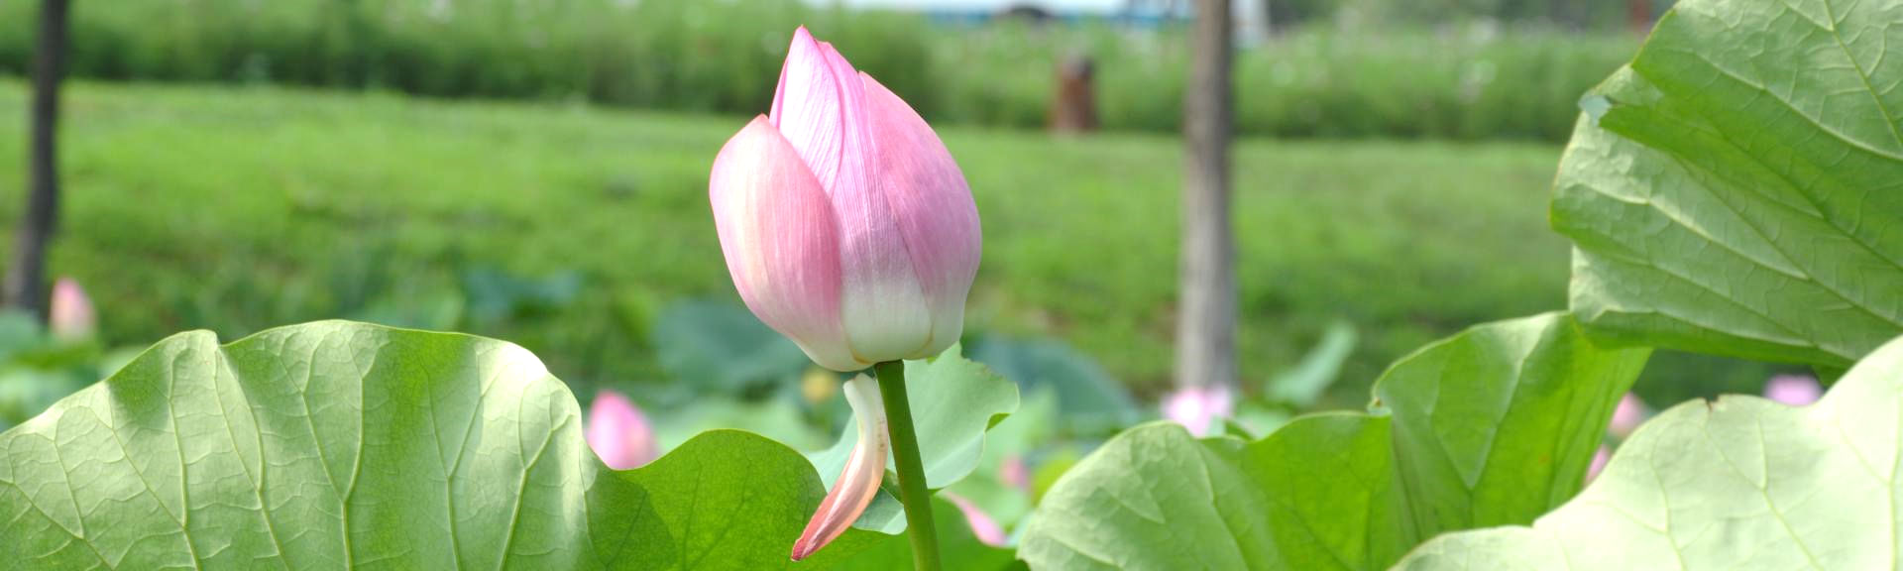
标题一
标题二
山东交通学院是一所以培养综合交通人才为办学特色的全日制普通本科高校，是山东省高等教育应用型人才培养特色名校立项建设单位，山东省与交通运输部共建高校。
51PPT模板网，幻灯片演示模板及素材免费下载！
51PPT模板网 官网唯一网址：www.51pptmoban.com

Slide 7
山东交通学院简介
学校坐落于历史悠久的文化古城泉城济南，在济南、威海两地办学，设立济南长清校区、无影山校区、东校区和威海校区4个校区，在临沂市和威海市设有独立法人研究院，在俄罗斯伊尔库茨克州建有山东交通学院海外分校“中俄交通教育学院”，在泰国孔敬省建立“山东交通-孔敬学院”。
51PPT模板网，幻灯片演示模板及素材免费下载！
51PPT模板网 官网唯一网址：www.51pptmoban.com

Slide 8
02
请在此处添加
您的标题

Slide 9
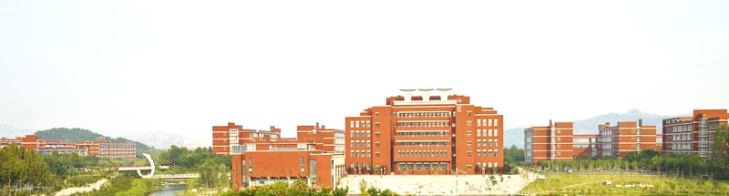
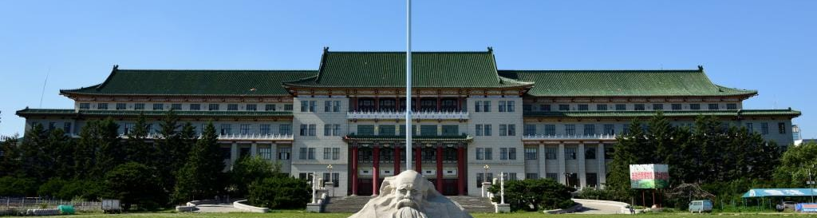
02
山东交通学院简介
学校坐落于历史悠久的文化古城泉城济南，在济南、威海两地办学，设立济南长清校区、无影山校区、东校区和威海校区4个校区，在临沂市和威海市设有独立法人研究院，在俄罗斯伊尔库茨克州建有山东交通学院海外分校“中俄交通教育学院”，在泰国孔敬省建立“山东交通-孔敬学院”。学校占地面积3200余亩，建筑面积98万余平方米，教学科研仪器设备总值近4.1亿元。纸质藏书220万余册，电子期刊13.6万余种。

Slide 10
02
时间轴
批山东省应用型本科高校建设首批支持单位。经过65年的发展，学校逐步发展成为以工为主，
获批山东省硕士学位授予立项建设单位（A类）
2016年
2019年
山东省内燃机研究所整建制并入
获批山东省文明校园；2020年入选山东省“高水平学科”建设高校。
2017年
2021年

Slide 11
02
三段内容版式
标题一
标题二
标题三
学校坐落于历史悠久的文化古城泉城济南，在济南、威海两地办学，设立济南长清校区、无影山校区、东校区和威海校区4个校区，在临沂市和威海市设有独立法人研究院，在俄罗斯伊尔库茨克州建有山东交通学院海外分校“中俄交通教育学院”，在泰国孔敬省建立“山东交通-孔敬学院”。
学校坐落于历史悠久的文化古城泉城济南，在济南、威海两地办学，设立济南长清校区、无影山校区、东校区和威海校区4个校区，在临沂市和威海市设有独立法人研究院，在俄罗斯伊尔库茨克州建有山东交通学院海外分校“中俄交通教育学院”，在泰国孔敬省建立“山东交通-孔敬学院”。
学校坐落于历史悠久的文化古城泉城济南，在济南、威海两地办学，设立济南长清校区、无影山校区、东校区和威海校区4个校区，在临沂市和威海市设有独立法人研究院，在俄罗斯伊尔库茨克州建有山东交通学院海外分校“中俄交通教育学院”，在泰国孔敬省建立“山东交通-孔敬学院”。

Slide 12
02
在此输入表格名称
 | 项目1 | 项目2 | 项目3 | 项目4 | 项目5 | 项目6
类别1 | 33 | 33 | 33 | 33 | 33 | 33
类别2 | 34 | 34 | 34 | 34 | 34 | 34
类别3 | 35 | 35 | 35 | 35 | 35 | 35
类别4 | 46 | 46 | 46 | 46 | 46 | 46
类别5 | 77 | 77 | 77 | 77 | 77 | 77
学校坐落于历史悠久的文化古城泉城济南，在济南、威海两地办学，设立济南长清校区、无影山校区、东校区和威海校区4个校区，在临沂市和威海市设有独立法人研究院，在俄罗斯伊尔库茨克州建有山东交通学院海外分校“中俄交通教育学院”，在泰国孔敬省建立“山东交通-孔敬学院”。学校占地面积3200余亩，建筑面积98万余平方米，教学科研仪器设备总值近4.1亿元。纸质藏书220万余册，电子期刊13.6万余种。

Slide 13
02
标题一
学校坐落于历史悠久的文化古城泉城济南，在济南、威海两地办学，设立济南长清校区、无影山校区、东校区和威海校区4个校区，学校坐落于历史悠久的文化古城泉城济南。
标题二
学校坐落于历史悠久的文化古城泉城济南，在济南、威海两地办学，设立济南长清校区、无影山校区、东校区和威海校区4个校区，学校坐落于历史悠久的文化古城泉城济南。
标题三
51PPT模板网，幻灯片演示模板及素材免费下载！
51PPT模板网 官网唯一网址：www.51pptmoban.com
标题四
学校坐落于历史悠久的文化古城泉城济南，在济南、威海两地办学，设立济南长清校区、无影山校区、东校区和威海校区4个校区，学校坐落于历史悠久的文化古城泉城济南。

Slide 14
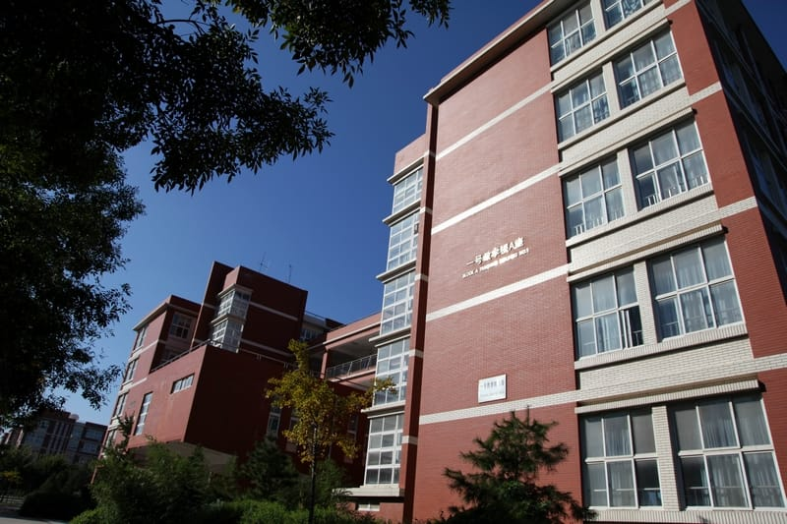
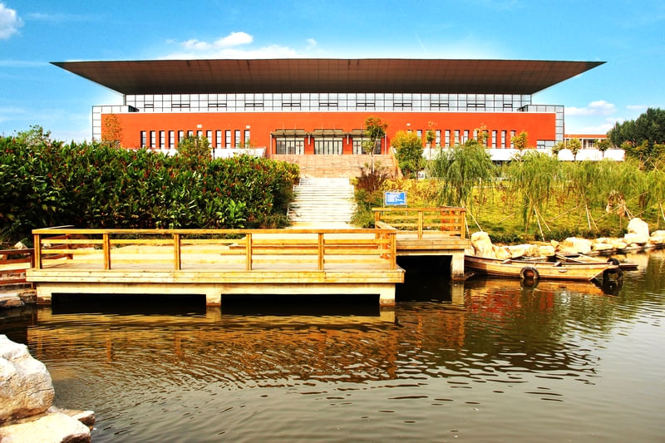
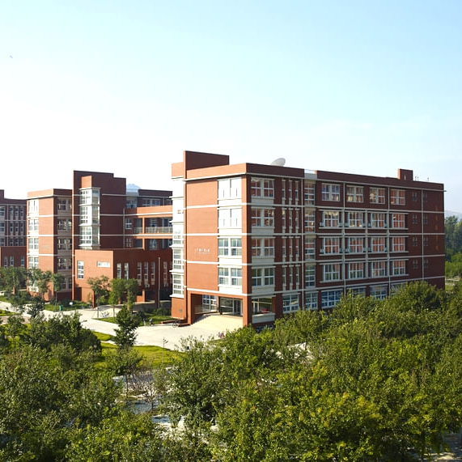
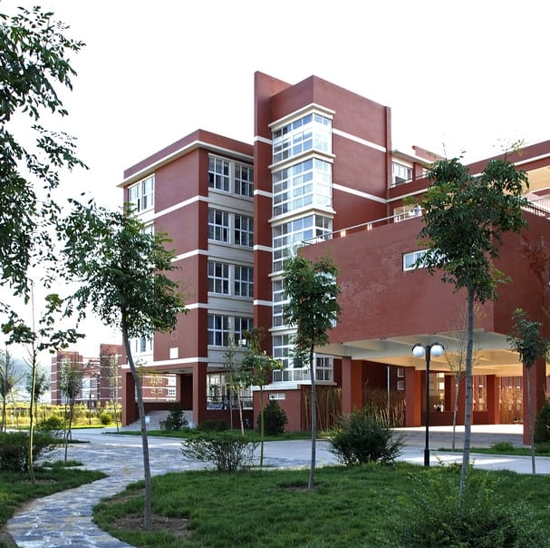
02
标题一
标题二
标题三
标题四
学校坐落于历史悠久的文化古城泉城济南在济南、威海两地办学，设立济南长清校区、无影山校区、东校区和威海校区4个
学校坐落于历史悠久的文化古城泉城济南在济南、威海两地办学，设立济南长清校区、无影山校区、东校区和威海校区4个
51PPT模板网，幻灯片演示模板及素材免费下载！
51PPT模板网 官网唯一网址：www.51pptmoban.com
学校坐落于历史悠久的文化古城泉城济南在济南、威海两地办学，设立济南长清校区、无影山校区、东校区和威海校区4个

Slide 15
03
请在此处添加
您的标题

Slide 16
03
标题一
学校坐落于历史悠久的文化古城泉城济南，在济南威海两地办学，设立济南长清校区、无影山校区、东校区和威海校区4个校区
标题三
学校坐落于历史悠久的文化古城泉城济南，在济南威海两地办学，设立济南长清校区、无影山校区、东校区和威海校区4个校区
S
W
T
标题二
学校坐落于历史悠久的文化古城泉城济南，在济南威海两地办学，设立济南长清校区、无影山校区、东校区和威海校区4个校区
O
标题四
学校坐落于历史悠久的文化古城泉城济南，在济南威海两地办学，设立济南长清校区、无影山校区、东校区和威海校区4个校区

Slide 17
03
四段内容版式
标题一
标题二
标题三
标题四
学校坐落于历史悠久的文化古城泉城济南，在济南、威海两地办学，设立济南长清校区、无影山校区、东校区和威海校区4个校区在临沂市和威海市设有独立法人研究院。
学校坐落于历史悠久的文化古城泉城济南，在济南、威海两地办学，设立济南长清校区、无影山校区、东校区和威海校区4个校区在临沂市和威海市设有独立法人研究院。
学校坐落于历史悠久的文化古城泉城济南，在济南、威海两地办学，设立济南长清校区、无影山校区、东校区和威海校区4个校区在临沂市和威海市设有独立法人研究院。
学校坐落于历史悠久的文化古城泉城济南，在济南、威海两地办学，设立济南长清校区、无影山校区、东校区和威海校区4个校区在临沂市和威海市设有独立法人研究院。

Slide 18
03
标题一
学校坐落于历史悠久的文化古城泉城济南，在济南、威海两地办学
学校坐落于历史悠久的文化古城泉城济南，在济南、威海两地办学
标题二
51PPT模板网，幻灯片演示模板及素材免费下载！
51PPT模板网 官网唯一网址：www.51pptmoban.com
标题三
学校坐落于历史悠久的文化古城泉城济南，在济南、威海两地办学
学校坐落于历史悠久的文化古城泉城济南，在济南、威海两地办学
标题四
学校坐落于历史悠久的文化古城泉城济南，在济南、威海两地办学
学校坐落于历史悠久的文化古城泉城济南，在济南、威海两地办学

Slide 19
03
在此输入课题名称
 | 1月 | 2月 | 3月 | 4月 | 5月 | 6月 | 7月 | 8月 | 9月 | 10月 | 11月 | 12月
Step1
Step2
Step3
Step4
Step5
学校坐落于历史悠久的文化古城泉城济南，在济南、威海两地办学，设立济南长清校区、无影山校区、东校区和威海校区4个校区，在临沂市和威海市设有独立法人研究院，在俄罗斯伊尔库茨克州建有山东交通学院海外分校“中俄交通教育学院”，在泰国孔敬省建立“山东交通-孔敬学院”。

Slide 20
03
山东交通学院简介
学校坐落于历史悠久的文化古城泉城济南，在济南、威海两地办学，设立济南长清校区、无影山校区、东校区和威海校区4个校区，在临沂市和威海市设有独立法人研究院，在俄罗斯伊尔库茨克州建有山东交通学院海外分校“中俄交通教育学院”，在泰国孔敬省建立“山东交通-孔敬学院”。

Slide 21
04
请在此处添加
您的标题

Slide 22
04
多段内容版式
标题一
标题二
标题三
学校坐落于历史悠久的文化古城泉城济南，在济南、威海两地办学，设立济南长清校区、无影山校区、东校区和威海校区4个校区
学校坐落于历史悠久的文化古城泉城济南，在济南、威海两地办学，设立济南长清校区、无影山校区、东校区和威海校区4个校区
学校坐落于历史悠久的文化古城泉城济南，在济南、威海两地办学，设立济南长清校区、无影山校区、东校区和威海校区4个校区
标题四
标题五
标题六
学校坐落于历史悠久的文化古城泉城济南，在济南、威海两地办学，设立济南长清校区、无影山校区、东校区和威海校区4个校区
学校坐落于历史悠久的文化古城泉城济南，在济南、威海两地办学，设立济南长清校区、无影山校区、东校区和威海校区4个校区
学校坐落于历史悠久的文化古城泉城济南，在济南、威海两地办学，设立济南长清校区、无影山校区、东校区和威海校区4个校区

Slide 23
04
学校坐落于历史悠久的文化古城泉城济南，在济南、威海两地办学，设立济南长清校区、无影山校区、东校区和威海校区4个校区
STEP4
学校坐落于历史悠久的文化古城泉城济南，在济南、威海两地办学，设立济南长清校区、无影山校区、东校区和威海校区4个校区
STEP3
STEP2
学校坐落于历史悠久的文化古城泉城济南，在济南、威海两地办学，设立济南长清校区、无影山校区、东校区和威海校区4个校区
STEP1
51PPT模板网，幻灯片演示模板及素材免费下载！
51PPT模板网 官网唯一网址：www.51pptmoban.com

Slide 24
04
参考文献页
【序号】主要作者.文献提名【文件类型标识】.出版地：出版作者，出版年：起止页码
【序号】主要作者.文献提名【文件类型标识】.出版地：出版作者，出版年：起止页码
【序号】主要作者.文献提名【文件类型标识】.出版地：出版作者，出版年：起止页码
【序号】主要作者.文献提名【文件类型标识】.出版地：出版作者，出版年：起止页码
【序号】主要作者.文献提名【文件类型标识】.出版地：出版作者，出版年：起止页码
【序号】主要作者.文献提名【文件类型标识】.出版地：出版作者，出版年：起止页码
【序号】主要作者.文献提名【文件类型标识】.出版地：出版作者，出版年：起止页码
【序号】主要作者.文献提名【文件类型标识】.出版地：出版作者，出版年：起止页码
【序号】主要作者.文献提名【文件类型标识】.出版地：出版作者，出版年：起止页码

Slide 25
THANKS
恳请各位老师批评指正
答辩人：XXX
导师：XXX研究员
Notes:
51PPT模 板网 官 方唯一网址：ww w.51pptmoban.com

